Slide 1
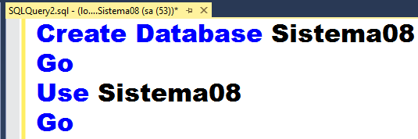
APLICACIONES CON TRIGGERS
Ejercicio 2
Crear un trigger que nos permita actualizar el promedio y la observación de las notas ingresadas de un alumno.
Crear la siguiente base de datos

Slide 2
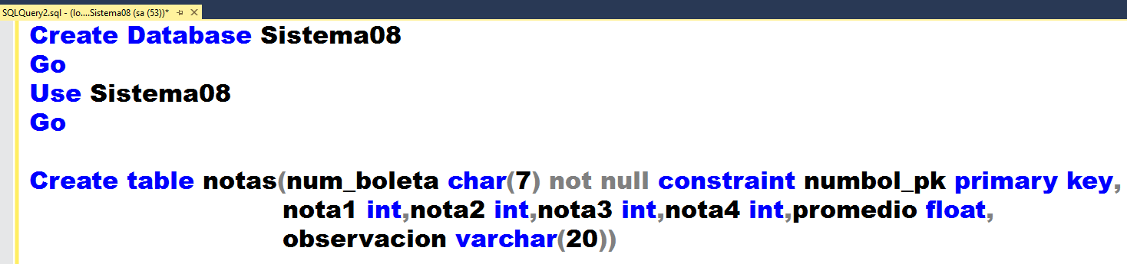
Se crea la siguiente tabla notas

Slide 3
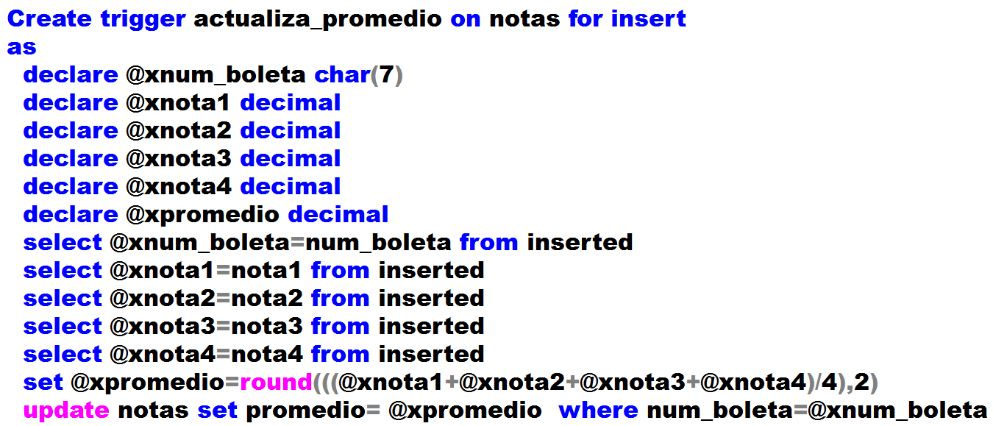
Se genera el primer trigger con el nombre: actualiza_promedio, que nos permita actualiza el campo promedio de acuerdo a las notas ingresadas y al numero de boleta.

Slide 4
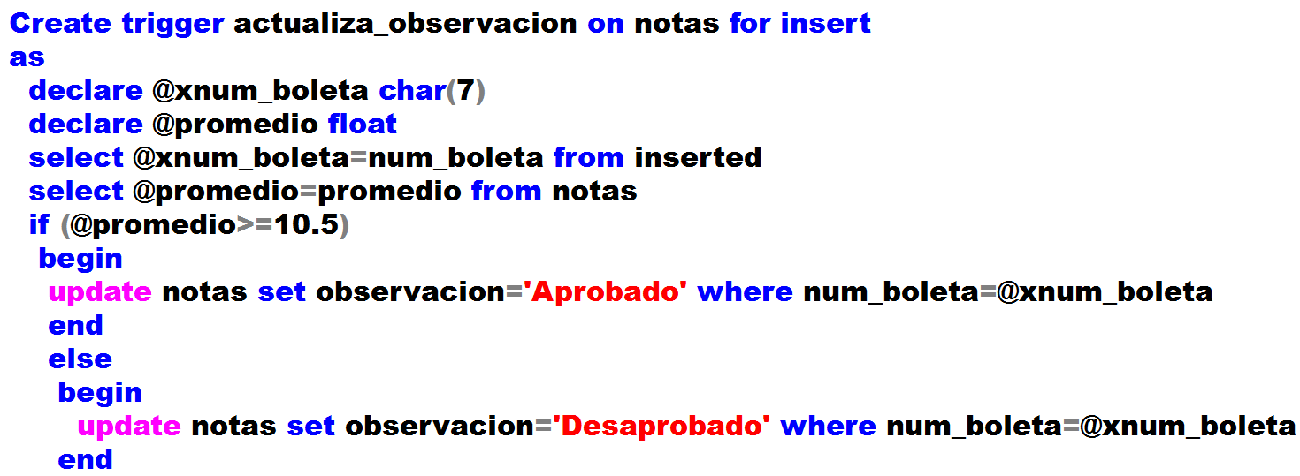
Se genera un trigger con el nombre: actualiza_observacion, que nos permita actualizar el campo observación de acuerdo al promedio.

Slide 5
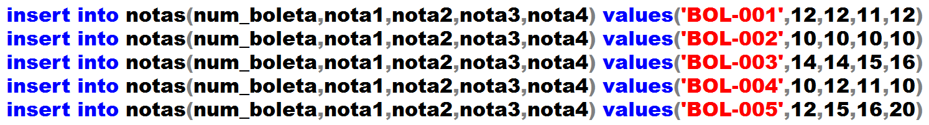
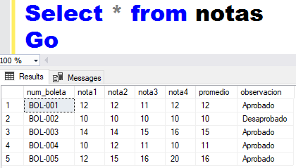
Se inserta los siguientes registros
Se digita la siguiente instrucción

Slide 6
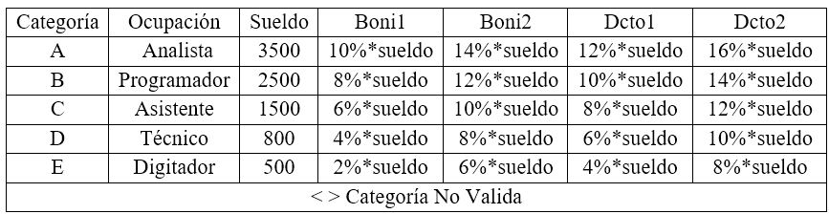
Ejercicio 3
Crear 2 tablas: Empleado y boleta, en la tabla empleado se registra los datos del empleado, en la tabla boleta, se registra el numero de boleta, fecha, hora, categoría, ocupación, sueldo, boni1, boni2, sboni,dcto1, dcto2, sdcto2, sueldototal.
Se debe que generar un procedimiento almacenado de ingreso de datos( tabla Empleado)
Se debe que generar un procedimiento almacenado que nos permita ingresar el numero de boleta, fecha, hora y categoría
Crear un trigger que nos permita actualizar, solamente los siguientes campos de acuerdo a la categoría ingresada.

Slide 7
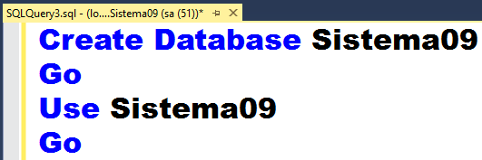
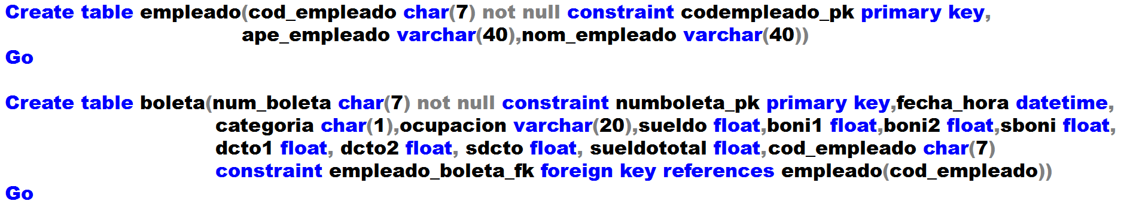
Se crea un base de datos: Sistema09
Se genera las dos tablas, la primera tabla con el nombre: Empleado con llave primaria y la segunda tabla: Boleta con llave primaria y foránea

Slide 8
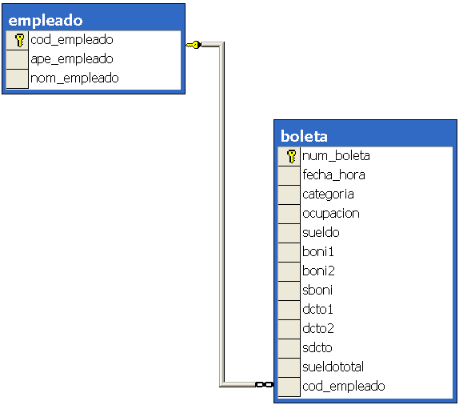
Diagrama de la base de datos

Slide 9
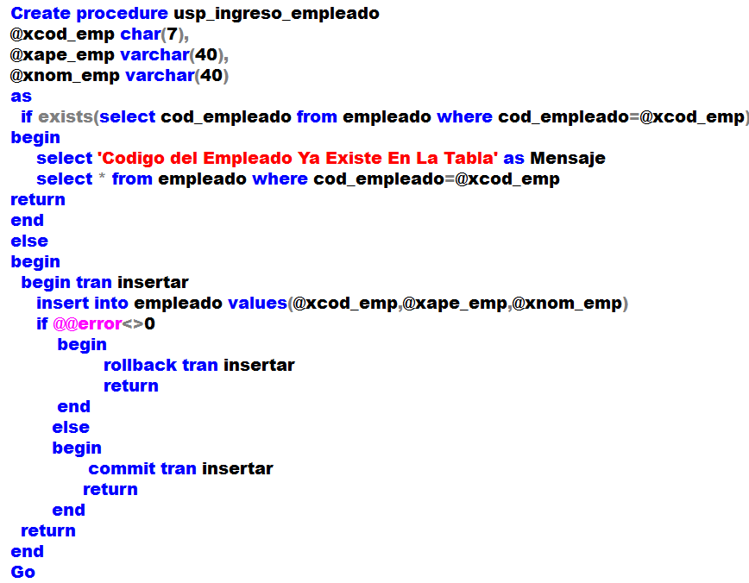
Generando el procedimiento almacenado que nos permita ingresar los datos del empleado.

Slide 10
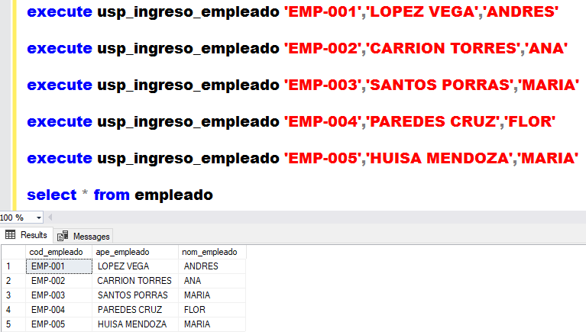
Se digita las siguientes instrucciones

Slide 11
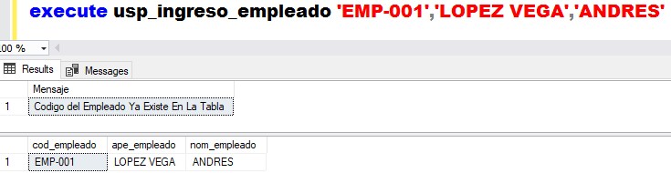
Cuando se ingresa un registro con el mismo código
Se muestra un mensaje, cuando el código ya se encuentra registrado en la tabla: Empleado.

Slide 12
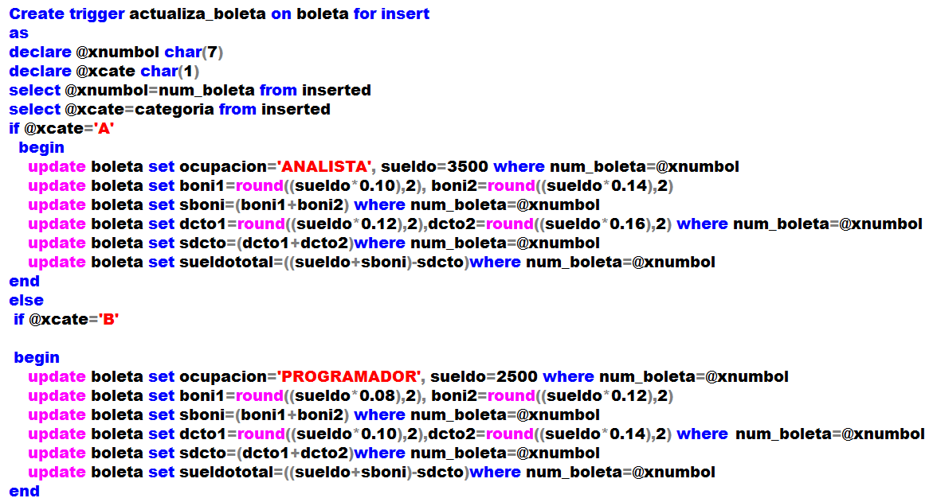
Se genera el trigger para la tabla boleta , que nos permita actualizar los campos: ocupacion, sueldo, boni1, boni2, sboni, dcto1, dcto2, sdcto y sueldototal de acuerdo a la categoría que se ingreso (A, B, C, D, E), en caso contrario se visualiza el siguiente mensaje: Categoria No Valida

Slide 13
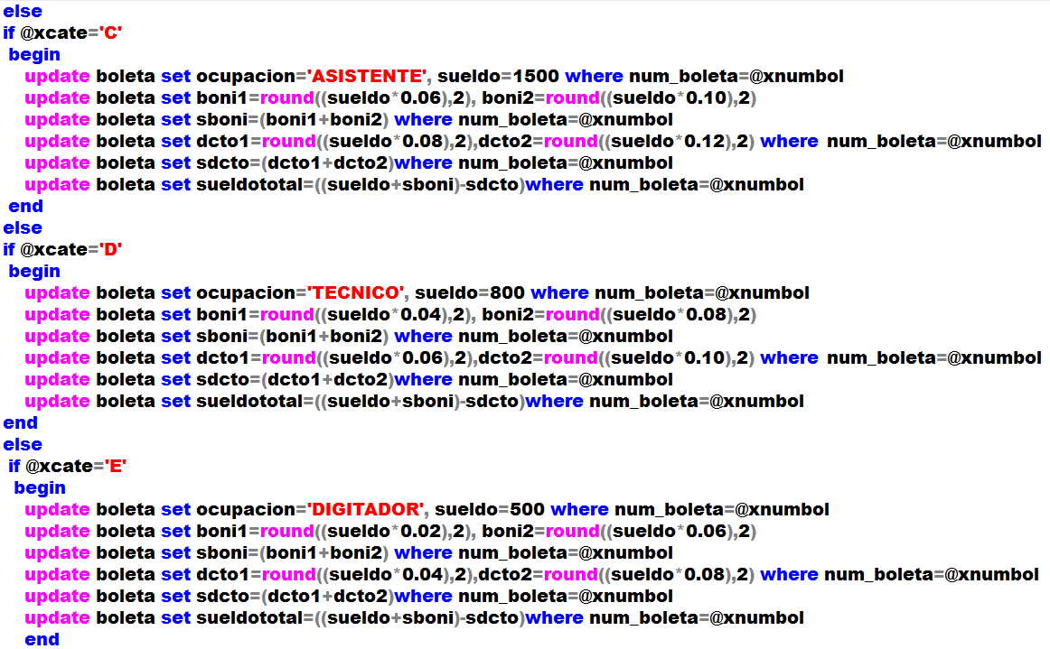

Slide 14
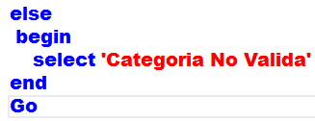
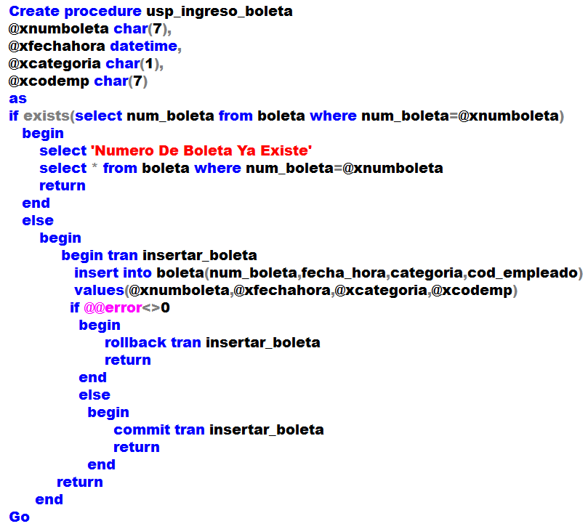
Se genera el procedimiento almacenado para la tabla: boleta, que se ingresa: Numero de boleta, fecha y hora, categoría y código del empleado.

Slide 15
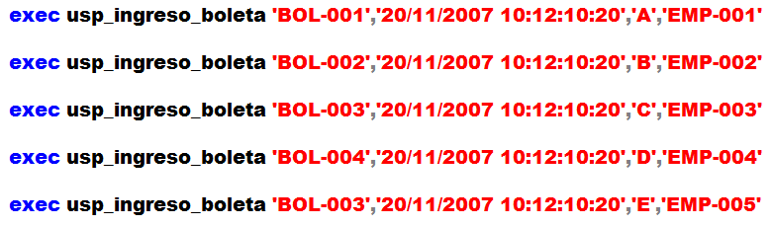
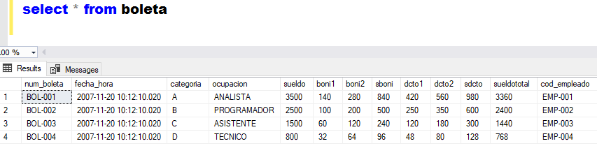
Se digita la siguiente instrucción
Se digita la siguiente instrucción

